Slide 1
DEPREM DALGALARI
10.3.4. Deprem Dalgaları ve Dalgaların Özellikleri
10.3.4.1. Deprem dalgasını tanımlar ve oluşum sebeplerini açıklar.
a. Öğrencilerin yay, su, ses ve deprem dalgalarının özelliklerini karşılaştırmaları sağlanır. b. Öğrenciler deprem kaynaklı can ve mal kaybını önleyecek bir yapı modeli oluşturur.
c. Depremlerde dalga çeşitlerine girilmez

Slide 2
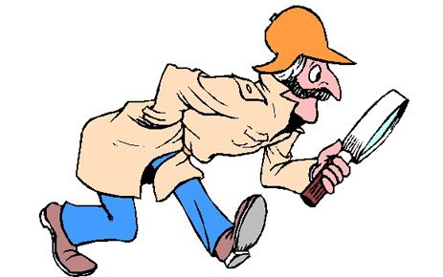
İZLENCE
Rezonans hatırlatma
Pagoda’nın gizemi
Dünyamızın iç yapısı
Levha hareketleri
Deprem
Deprem türleri
Deprem dalgaları (P, S, Love, Rayleigh)
Tarih boyunca sismograflar
Türkiye’de ve dünyada deprem kuşakları
Depremden korunma yolları
Yay, su, ses ve deprem dalgaları karşılaştırılması
Farklı hasarların nedenleri ne olabilir?
Pagoda
Özet
Soru çözümü

Slide 3
PAGODA
+ 400 yaşında
Kayıtlara geçen 6 büyük deprem geçirmiş,
Sumadera’da bulunuyor.
Rezonans hatırlatma
Pagoda’nın gizemi
Dünyamızın iç yapısı
Levha hareketleri
Deprem
Deprem türleri
Deprem dalgaları (P, S, Love, Rayleigh)
Tarih boyunca sismograflar
Türkiye’de ve dünyada deprem kuşakları
Depremden korunma yolları
Yay, su, ses ve deprem dalgaları karşılaştırılması
Farklı hasarların nedenleri ne olabilir?
Pagoda
Özet
Soru çözümü

Slide 4
DÜNYAMIZIN İÇ YAPISI
Rezonans hatırlatma
Pagoda’nın gizemi
Dünyamızın iç yapısı
Levha hareketleri
Deprem
Deprem türleri
Deprem dalgaları (P, S, Love, Rayleigh)
Tarih boyunca sismograflar
Türkiye’de ve dünyada deprem kuşakları
Depremden korunma yolları
Yay, su, ses ve deprem dalgaları karşılaştırılması
Farklı hasarların nedenleri ne olabilir?
Pagoda
Özet
Soru çözümü
MAGNEZYUM-SİLİSYUM-NİKEL-DEMİR (1900-3700°C)
DEMİR-NİKEL
SIVI
DEMİR-NİKEL
KATI – 6000°C

Slide 5
LEVHA HAREKETLERİ
Rezonans hatırlatma
Pagoda’nın gizemi
Dünyamızın iç yapısı
Levha hareketleri
Deprem
Deprem türleri
Deprem dalgaları (P, S, Love, Rayleigh)
Tarih boyunca sismograflar
Türkiye’de ve dünyada deprem kuşakları
Depremden korunma yolları
Yay, su, ses ve deprem dalgaları karşılaştırılması
Farklı hasarların nedenleri ne olabilir?
Pagoda
Özet
Soru çözümü
Alfred Wegener (1912); Başlangıçta tüm kıtalar ‘Pangea’ adında tek bir kıta idi.
Dünyanın yüzeyi, levha adı verilen puzzle parçaları gibi birbirine geçebilen parçalardan oluşur.
Bu parçalar birbirlerine göre hareket ederler.
Hareketin sebebi ise yerin derin katmanlarında gizlidir.

Slide 6
LEVHA HAREKETLERİ
Rezonans hatırlatma
Pagoda’nın gizemi
Dünyamızın iç yapısı
Levha hareketleri
Deprem
Deprem türleri
Deprem dalgaları (P, S, Love, Rayleigh)
Tarih boyunca sismograflar
Türkiye’de ve dünyada deprem kuşakları
Depremden korunma yolları
Yay, su, ses ve deprem dalgaları karşılaştırılması
Farklı hasarların nedenleri ne olabilir?
Pagoda
Özet
Soru çözümü
Levhaların hareketinin sebebi üst mantoda oluşan koveksiyon akımlarıdır.
Mantoda derin kısımlar daha sıcak, yukarıya çıkıldıkça üst manto daha soğuktur.

Slide 7
Mantonun alt ve üst kısımlarındaki yoğunluk farkı nedeniyle magma adı verilen kızgın akıcı madde yerkabuğuna doğru yükselir. Yoğunluğun arttığı bölümlerde ise magma yerin içine doğru sokulur.
Rezonans hatırlatma
Pagoda’nın gizemi
Dünyamızın iç yapısı
Levha hareketleri
Deprem
Deprem türleri
Deprem dalgaları (P, S, Love, Rayleigh)
Tarih boyunca sismograflar
Türkiye’de ve dünyada deprem kuşakları
Depremden korunma yolları
Yay, su, ses ve deprem dalgaları karşılaştırılması
Farklı hasarların nedenleri ne olabilir?
Pagoda
Özet
Soru çözümü

Slide 8
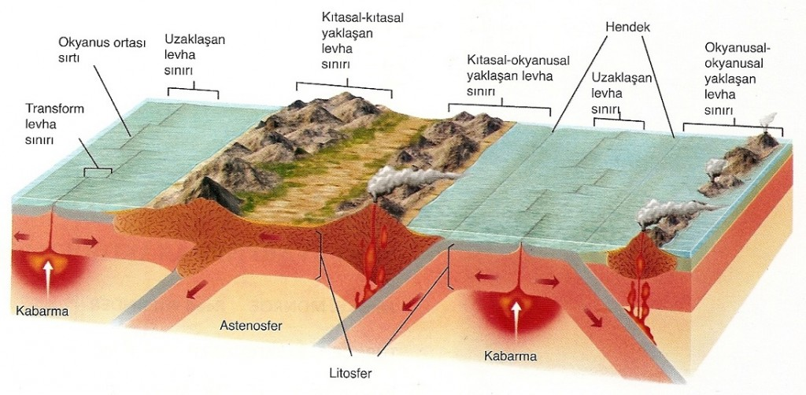
DEPREM
Rezonans hatırlatma
Pagoda’nın gizemi
Dünyamızın iç yapısı
Levha hareketleri
Deprem
Deprem türleri
Deprem dalgaları (P, S, Love, Rayleigh)
Tarih boyunca sismograflar
Türkiye’de ve dünyada deprem kuşakları
Depremden korunma yolları
Yay, su, ses ve deprem dalgaları karşılaştırılması
Farklı hasarların nedenleri ne olabilir?
Pagoda
Özet
Soru çözümü
Levhalar birbiri üzerinden kayarak veya iterek birbirlerine kuvvet uygularlar
Kayaçların bu kuvvete gösterdiği direnç bazı bölgelerde enerji birikmesine neden olur

Slide 9
Biriken enerji kayaçların kırılma sınırını aştığında kırılmalar (faylanma) meydana gelir
Rezonans hatırlatma
Pagoda’nın gizemi
Dünyamızın iç yapısı
Levha hareketleri
Deprem
Deprem türleri
Deprem dalgaları (P, S, Love, Rayleigh)
Tarih boyunca sismograflar
Türkiye’de ve dünyada deprem kuşakları
Depremden korunma yolları
Yay, su, ses ve deprem dalgaları karşılaştırılması
Farklı hasarların nedenleri ne olabilir?
Pagoda
Özet
Soru çözümü

Slide 10
Rezonans hatırlatma
Pagoda’nın gizemi
Dünyamızın iç yapısı
Levha hareketleri
Deprem
Deprem türleri
Deprem dalgaları (P, S, Love, Rayleigh)
Tarih boyunca sismograflar
Türkiye’de ve dünyada deprem kuşakları
Depremden korunma yolları
Yay, su, ses ve deprem dalgaları karşılaştırılması
Farklı hasarların nedenleri ne olabilir?
Pagoda
Özet
Soru çözümü
Levhaların birbirlerine göre oluşan hareketleri sonucunda biriken enerjinin aniden boşalmasına deprem denir
Yer kabuğunun kırıldığı ve depremin başladığı nokta; deprem odağı,
Yeryüzüne en yakın olan yere ise merkez üssü denir.
Açığa çıkan enerji, sismik dalgalar olarak yayılırlar

Slide 11
DİĞER DEPREM TÜRLERİ
Rezonans hatırlatma
Pagoda’nın gizemi
Dünyamızın iç yapısı
Levha hareketleri
Deprem
Deprem türleri
Deprem dalgaları (P, S, Love, Rayleigh)
Tarih boyunca sismograflar
Türkiye’de ve dünyada deprem kuşakları
Depremden korunma yolları
Yay, su, ses ve deprem dalgaları karşılaştırılması
Farklı hasarların nedenleri ne olabilir?
Pagoda
Özet
Soru çözümü
Levha hareketine bağlı olarak gerçekleşen depremler TEKTONİK depremlerdir. (depremlerin %90’ı tektoniktir.)
İkinci deprem türü ise VOLKANİK depremlerdir. Volkanların püskürmesi sonucu oluşurlar. Yerel depremlerdir büyük hasarlara yol açmazlar.

Slide 12
Rezonans hatırlatma
Pagoda’nın gizemi
Dünyamızın iç yapısı
Levha hareketleri
Deprem
Deprem türleri
Deprem dalgaları (P, S, Love, Rayleigh)
Tarih boyunca sismograflar
Türkiye’de ve dünyada deprem kuşakları
Depremden korunma yolları
Yay, su, ses ve deprem dalgaları karşılaştırılması
Farklı hasarların nedenleri ne olabilir?
Pagoda
Özet
Soru çözümü
Üçüncü deprem türü ise ÇÖKÜNTÜ depremleridir. Yer altında bulunan mağaraların, kömür ocaklarında galerilerin, tuz ve jipsli arazilerinin erimesi sonucu oluşan tavan blokları çöker ve depreme neden olur.
Çöküntü depremleri yereldir ve taşıdıkları enerji azdır.

Slide 13
DEPREM DALGALARI
Rezonans hatırlatma
Pagoda’nın gizemi
Dünyamızın iç yapısı
Levha hareketleri
Deprem
Deprem türleri
Deprem dalgaları (P, S, Love, Rayleigh)
Tarih boyunca sismograflar
Türkiye’de ve dünyada deprem kuşakları
Depremden korunma yolları
Yay, su, ses ve deprem dalgaları karşılaştırılması
Farklı hasarların nedenleri ne olabilir?
Pagoda
Özet
Soru çözümü
CİSİM DALGALARI YÜZEY DALGALARI
P DALGALARI
LOVE DALGALARI
S DALGALARI
RAYLEIGH DALGALARI

Slide 14
PRIMARY - (P) - DALGALARI
Rezonans hatırlatma
Pagoda’nın gizemi
Dünyamızın iç yapısı
Levha hareketleri
Deprem
Deprem türleri
Deprem dalgaları (P, S, Love, Rayleigh)
Tarih boyunca sismograflar
Türkiye’de ve dünyada deprem kuşakları
Depremden korunma yolları
Yay, su, ses ve deprem dalgaları karşılaştırılması
Farklı hasarların nedenleri ne olabilir?
Pagoda
Özet
Soru çözümü
Boyuna dalgadır
Yıkım etkisi azdır
Çok hızlıdır (1.5 km/s – 8 km/s)
I. Yer kabuğu; 5~7 km/s
II. Manto ve çekirdek; ~8 km/s
III. Su; 1.5 km/s
IV. Hava; 0.3 km/s

Slide 15
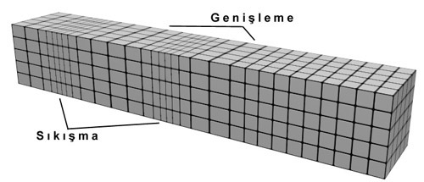
P - DALGALARI
Rezonans hatırlatma
Pagoda’nın gizemi
Dünyamızın iç yapısı
Levha hareketleri
Deprem
Deprem türleri
Deprem dalgaları (P, S, Love, Rayleigh)
Tarih boyunca sismograflar
Türkiye’de ve dünyada deprem kuşakları
Depremden korunma yolları
Yay, su, ses ve deprem dalgaları karşılaştırılması
Farklı hasarların nedenleri ne olabilir?
Pagoda
Özet
Soru çözümü
Kayıtlara ilk ulaşan dalgadır
Katı, sıvı, gaz içinde yayılabilir

Slide 16
SECONDARY - (S) - DALGALARI
Rezonans hatırlatma
Pagoda’nın gizemi
Dünyamızın iç yapısı
Levha hareketleri
Deprem
Deprem türleri
Deprem dalgaları (P, S, Love, Rayleigh)
Tarih boyunca sismograflar
Türkiye’de ve dünyada deprem kuşakları
Depremden korunma yolları
Yay, su, ses ve deprem dalgaları karşılaştırılması
Farklı hasarların nedenleri ne olabilir?
Pagoda
Depremden korunmanın yolları
Özet
Soru çözümü
Enine dalgalardır
Yıkım etkisi azdır
Hızlıdır (P dalgasının hızının %60-%70’i kadardır)
I. Yer kabuğu; 3 ~ 4 km/s
II. Manto; 4.5 km/s
III. İç çekirdek (katı); 2.5 ~ 3 km/s

Slide 17
S - DALGALARI
Rezonans hatırlatma
Pagoda’nın gizemi
Dünyamızın iç yapısı
Levha hareketleri
Deprem
Deprem türleri
Deprem dalgaları (P, S, Love, Rayleigh)
Tarih boyunca sismograflar
Türkiye’de ve dünyada deprem kuşakları
Depremden korunma yolları
Yay, su, ses ve deprem dalgaları karşılaştırılması
Farklı hasarların nedenleri ne olabilir?
Pagoda
Özet
Soru çözümü
Kayıtlara ikinci ulaşan dalgadır

Slide 18
LOVE DALGALARI
Rezonans hatırlatma
Pagoda’nın gizemi
Dünyamızın iç yapısı
Levha hareketleri
Deprem
Deprem türleri
Deprem dalgaları (P, S, Love, Rayleigh)
Tarih boyunca sismograflar
Türkiye’de ve dünyada deprem kuşakları
Depremden korunma yolları
Yay, su, ses ve deprem dalgaları karşılaştırılması
Farklı hasarların nedenleri ne olabilir?
Pagoda
Özet
Soru çözümü
Yüzey dalgalarıdır
Enine dalgalardır (yeri yatay düzlemde hareket ettirirler)
Yüzey dalgalarının en hızlısıdır

Slide 19
https://www.youtube.com/watch?v=xCxbedH5_G4
Rezonans hatırlatma
Pagoda’nın gizemi
Dünyamızın iç yapısı
Levha hareketleri
Deprem
Deprem türleri
Deprem dalgaları (P, S, Love, Rayleigh)
Tarih boyunca sismograflar
Türkiye’de ve dünyada deprem kuşakları
Depremden korunma yolları
Yay, su, ses ve deprem dalgaları karşılaştırılması
Farklı hasarların nedenleri ne olabilir?
Pagoda
Özet
Soru çözümü

Slide 20
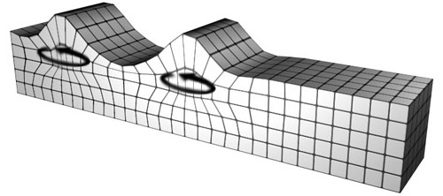
RAYLEIGH DALGALARI
Rezonans hatırlatma
Pagoda’nın gizemi
Dünyamızın iç yapısı
Levha hareketleri
Deprem
Deprem türleri
Deprem dalgaları (P, S, Love, Rayleigh)
Tarih boyunca sismograflar
Türkiye’de ve dünyada deprem kuşakları
Depremden korunma yolları
Yay, su, ses ve deprem dalgaları karşılaştırılması
Farklı hasarların nedenleri ne olabilir?
Pagoda
Özet
Soru çözümü
Hem enine hem boyuna dalgalardır
Yıkım etkisi en fazla olan dalgadır
Hızı 2 ~ 4.5 km/s arasındadır

Slide 21
https://www.youtube.com/watch?v=uapYIUxWCDk
Rezonans hatırlatma
Pagoda’nın gizemi
Dünyamızın iç yapısı
Levha hareketleri
Deprem
Deprem türleri
Deprem dalgaları (P, S, Love, Rayleigh)
Tarih boyunca sismograflar
Türkiye’de ve dünyada deprem kuşakları
Depremden korunma yolları
Yay, su, ses ve deprem dalgaları karşılaştırılması
Farklı hasarların nedenleri ne olabilir?
Pagoda
Özet
Soru çözümü

Slide 22
DEPREM DALGALARI-ANİMASYON
Rezonans hatırlatma
Pagoda’nın gizemi
Dünyamızın iç yapısı
Levha hareketleri
Deprem
Deprem türleri
Deprem dalgaları (P, S, Love, Rayleigh)
Tarih boyunca sismograflar
Türkiye’de ve dünyada deprem kuşakları
Depremden korunma yolları
Yay, su, ses ve deprem dalgaları karşılaştırılması
Farklı hasarların nedenleri ne olabilir?
Pagoda
Özet
Soru çözümü
https://www.iris.edu/hq/inclass/animation/4station_seismograph_network_records_a_single_earthquake

Slide 24
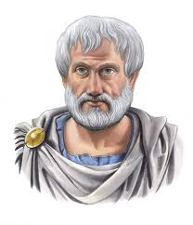
DEPREMLE İLGİLİ İLK GERÇEKÇİ AÇIKLAMA - ARİSTOTLES
Rezonans hatırlatma
Pagoda’nın gizemi
Dünyamızın iç yapısı
Levha hareketleri
Deprem
Deprem türleri
Deprem dalgaları (P, S, Love, Rayleigh)
Tarih boyunca sismograflar
Türkiye’de ve dünyada deprem kuşakları
Depremden korunma yolları
Yay, su, ses ve deprem dalgaları karşılaştırılması
Farklı hasarların nedenleri ne olabilir?
Pagoda
Özet
Soru çözümü
Aristotles “Meteorologicorum libri IV” adlı kitabında depremi; yeraltında sıkışmış sıcak ve kuru buharın yerden dışarıya çıkarken neden olduğu hareketler olarak açıklamıştır.

Slide 25
Rezonans hatırlatma
Pagoda’nın gizemi
Dünyamızın iç yapısı
Levha hareketleri
Deprem
Deprem türleri
Deprem dalgaları (P, S, Love, Rayleigh)
Tarih boyunca sismograflar
Türkiye’de ve dünyada deprem kuşakları
Depremden korunma yolları
Yay, su, ses ve deprem dalgaları karşılaştırılması
Farklı hasarların nedenleri ne olabilir?
Pagoda
Özet
Soru çözümü
17 Nisan 1889, Posdam’da Alman Von Rebeur-Paschwitz yeryüzündeki engebeleri ölçmek için kullandığı sarkacın ani bir harekete maruz kaldığını farkeder. Akşam haberlerde yaklaşık 2 saat 7 dakika’lık mesafede şiddetli bir deprem olduğunu öğrenir ve böylece sarkacın titreşmesinden yola çıkarak depremin bir titreşim kaynağı olduğunu ileri sürer.

Slide 26
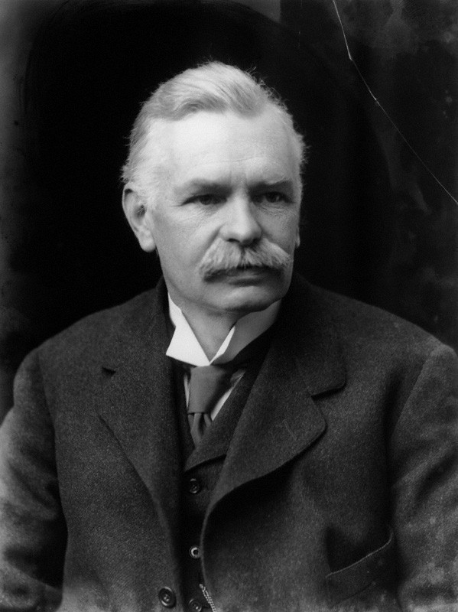
Richard Oldham titreşimi nasıl kaydedeceğini düşünür.
Rezonans hatırlatma
Pagoda’nın gizemi
Dünyamızın iç yapısı
Levha hareketleri
Deprem
Deprem türleri
Deprem dalgaları (P, S, Love, Rayleigh)
Tarih boyunca sismograflar
Türkiye’de ve dünyada deprem kuşakları
Depremden korunma yolları
Yay, su, ses ve deprem dalgaları karşılaştırılması
Farklı hasarların nedenleri ne olabilir?
Pagoda
Özet
Soru çözümü

Slide 27
Rezonans hatırlatma
Pagoda’nın gizemi
Dünyamızın iç yapısı
Levha hareketleri
Deprem
Deprem türleri
Deprem dalgaları (P, S, Love, Rayleigh)
Tarih boyunca sismograflar
Türkiye’de ve dünyada deprem kuşakları
Depremden korunma yolları
Yay, su, ses ve deprem dalgaları karşılaştırılması
Farklı hasarların nedenleri ne olabilir?
Pagoda
Özet
Soru çözümü
Yer sarsıntısı dünya içinde yayılan bir dalga üretir ve bu dalga yerkürenin içini titreştirerek yayılır. Yüzeye geldiğinde de yüzeyi titreştirir.
Oldham yaya bağlı bir kütle asar ve kütlenin titreşimlerini kaydetmek için yere kağıt rulosu sabitler.

Slide 28
A. DURGUN B. YERİN YUKARI HAREKETİ C. YERİN AŞAĞI HAREKETİ

Slide 29
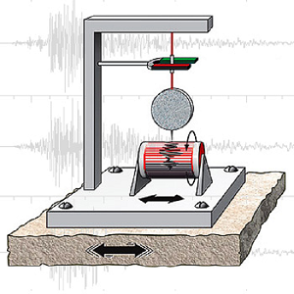

Slide 30
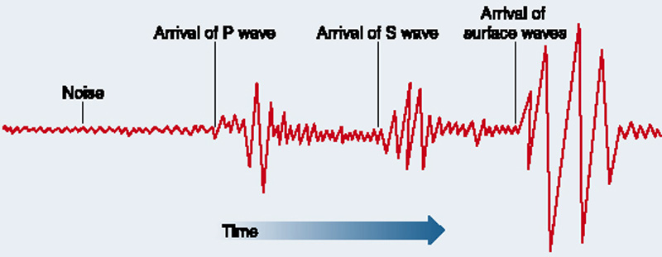
Oldham rulolar üzerindeki zigzaglar üzerinde çalışarak, ilk oluşan çiziklerin boylamasına sıkışma (P) ve bir aradan sonra enlemesine gerilme (S) dalgaları olduğunu keşfetmiş.
Rezonans hatırlatma
Pagoda’nın gizemi
Dünyamızın iç yapısı
Levha hareketleri
Deprem
Deprem türleri
Deprem dalgaları (P, S, Love, Rayleigh)
Tarih boyunca sismograflar
Türkiye’de ve dünyada deprem kuşakları
Depremden korunma yolları
Yay, su, ses ve deprem dalgaları karşılaştırılması
Farklı hasarların nedenleri ne olabilir?
Pagoda
Özet
Soru çözümü

Slide 31
Yer sarsıntılarının yaydığı dalgalar günümüz teknolojisi ile birleşince, yerin 6 400 km derinleri bile keşfedilmiştir.

Slide 32
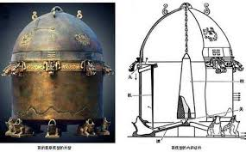
SİSMOSKOP
Rezonans hatırlatma
Pagoda’nın gizemi
Dünyamızın iç yapısı
Levha hareketleri
Deprem
Deprem türleri
Deprem dalgaları (P, S, Love, Rayleigh)
Tarih boyunca sismograflar
Türkiye’de ve dünyada deprem kuşakları
Depremden korunma yolları
Yay, su, ses ve deprem dalgaları karşılaştırılması
Farklı hasarların nedenleri ne olabilir?
Pagoda
Özet
Soru çözümü
Bilinen ilk sismograf (sismoskop)
M.S 132 Çin’de yapılmıştır.
Depremin yönü ve süresini belirler.

Slide 33
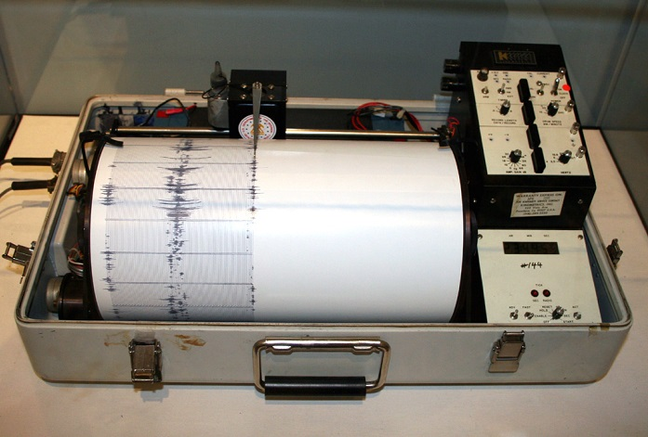
RİCHTER ÖLÇEĞİ
Depremin büyüklüğünü ölçer ve 1-9 arası sayılarla ifade edilir.
Her birim arttığında 10 kat artar; 5 şiddetindeki bir depremle 7 şiddetindeki bir deprem arasında 100 kat vardır.

Slide 34
RİCHTER ÖLÇEĞİNE GÖRE HASARLAR
Rezonans hatırlatma
Pagoda’nın gizemi
Dünyamızın iç yapısı
Levha hareketleri
Deprem
Deprem türleri
Deprem dalgaları (P, S, Love, Rayleigh)
Tarih boyunca sismograflar
Türkiye’de ve dünyada deprem kuşakları
Depremden korunma yolları
Yay, su, ses ve deprem dalgaları karşılaştırılması
Farklı hasarların nedenleri ne olabilir?
Pagoda
Özet
Soru çözümü
3,5 ve altı : Çoğunlukla hissedilemez, fakat kaydedilebilir.
3,5 – 5,4 : Hissedilir fakat ciddi hasarlara ve can kayıplarına yol açmaz.
5,5 – 6,0 : Zayıf binalarda tahribata neden olabilir.
6,1 – 6,9 : 100 km çaplı bir alanda büyük hasara yol açabilir.
7,0 – 7,9 : büyük deprem olarak adlandırılır, can ve mal kayıpları olur.
8,0 ve üzeri: büyük depremlerdir.

Slide 35
MERCALLİ ÖLÇEĞİ
Rezonans hatırlatma
Pagoda’nın gizemi
Dünyamızın iç yapısı
Levha hareketleri
Deprem
Deprem türleri
Deprem dalgaları (P, S, Love, Rayleigh)
Tarih boyunca sismograflar
Türkiye’de ve dünyada deprem kuşakları
Depremden korunma yolları
Yay, su, ses ve deprem dalgaları karşılaştırılması
Farklı hasarların nedenleri ne olabilir?
Pagoda
Özet
Soru çözümü
Depremin oluştuğu bir yerde, depremin şiddetini belirlemek için kullanılır.
Depremin şiddeti oluştuğu bölgedeki hasara, yarılma ve kırılmalara bakılarak belirlenir.
Matematiksel temeli yoktur, gözleme dayalıdır.
I - -XII arasındaki romen rakamları ile ifade edilir.

Slide 36
Rezonans hatırlatma
Pagoda’nın gizemi
Dünyamızın iç yapısı
Levha hareketleri
Deprem
Deprem türleri
Deprem dalgaları (P, S, Love, Rayleigh)
Tarih boyunca sismograflar
Türkiye’de ve dünyada deprem kuşakları
Depremden korunma yolları
Yay, su, ses ve deprem dalgaları karşılaştırılması
Farklı hasarların nedenleri ne olabilir?
Pagoda
Özet
Soru çözümü

Slide 37
TÜRKİYE’DEKİ ÖNEMLİ FAY HATLARI
Rezonans hatırlatma
Pagoda’nın gizemi
Dünyamızın iç yapısı
Levha hareketleri
Deprem
Deprem türleri
Deprem dalgaları (P, S, Love, Rayleigh)
Tarih boyunca sismograflar
Türkiye’de ve dünyada deprem kuşakları
Depremden korunma yolları
Yay, su, ses ve deprem dalgaları karşılaştırılması
Farklı hasarların nedenleri ne olabilir?
Pagoda
Özet
Soru çözümü
Kuzey Anadolu Deprem Kuşağı: Saros Körfezinden başlar, Marmara denizinden geçtikten sonra Kuzey Anadolu Dağlarının güneyini takip ederek Van Gölünün kuzeyine doğru uzanır.
Batı Anadolu Deprem Kuşağı: Güney Marmara’dan başlar Ege Bölgesindeki çöküntü ovalarını takip eder.
Güney Anadolu Deprem Kuşağı: Hatay’dan başlar, Güney Anadolu Toroslar'ını takip ederek Van gölünün güneyine doğru devam eder.
Türkiye 5.5 üzerinde yaşanan depremlerin sık görüldüğü 6. ülkedir.

Slide 38
, DEPREM TEHLİKESİ EN AZ OLAN BÖLGELER:Konya , Karaman, Taşeli Platosu ve İçel çevresi. Mardin-Şırnak çevresi. Trakya'da Ergene havzası
Rezonans hatırlatma
Pagoda’nın gizemi
Dünyamızın iç yapısı
Levha hareketleri
Deprem
Deprem türleri
Deprem dalgaları (P, S, Love, Rayleigh)
Tarih boyunca sismograflar
Türkiye’de ve dünyada deprem kuşakları
Depremden korunma yolları
Yay, su, ses ve deprem dalgaları karşılaştırılması
Farklı hasarların nedenleri ne olabilir?
Pagoda
Özet
Soru çözümü

Slide 39
1) PASİFİK KUŞAĞI: ŞİLİ-GÜNEY AMERİKA KIYILARI, ORTA AMERİKA, MEKSİKA, ABD KIYILARI, ALEUT ADALARI, JAPONYA FİLİPİNLER, GÜNEY PASİFİC ADALARI, YENİ ZELENDA 2) AKDENİZ KUŞAĞI: ENDONEZYA’DAN BAŞLAYIP HİMALAYALAR VE AKDENİZ ÜZERİNDEN ATLANTİK OKYANUSUNA ULAŞAN KUŞAKLARDIR 3) ATLANTİK KUŞAĞI: ATLANTİK OKYANUSU ORTASINDA YER ALAN LEVHA SINIRI BOYUNCA UZANIR.
Rezonans hatırlatma
Pagoda’nın gizemi
Dünyamızın iç yapısı
Levha hareketleri
Deprem
Deprem türleri
Deprem dalgaları (P, S, Love, Rayleigh)
Tarih boyunca sismograflar
Türkiye’de ve dünyada deprem kuşakları
Depremden korunma yolları
Yay, su, ses ve deprem dalgaları karşılaştırılması
Farklı hasarların nedenleri ne olabilir?
Pagoda
Özet
Soru çözümü

Slide 41
KAYDEDİLEN DEPREMLER
YIL | GÜN-AY | BÖLGE | ÖLÜ SAYISI | BÜYÜKLÜĞÜ
856 | ARALIK | Yunanistan | 45 000
1038 | 9-OCAK | ÇİN-ŞİLİ | 23 000
1737 | 11-EKİM | HİNDİSTAN | 300 000
1868 | 13-AĞUSTOS | PERU-BOLİVYA | 25 000
1906 | 18-NİSAN | SAN FRANCISCO | 700 | 8.25
1908 | 28-ARALIK | İTALYA | 120 000 | 7.5
1920 | 16-ARALIK | KANSU-ÇİN | 180 000 | 8.5
1923 | 1-EYLÜL | KWANTO-JAPONYA | 143 000 | 8.2
1976 | 27-TEMMUZ | TANGSHAN-ÇİN | +250 000 | 7.6
1989 | 17-EKİM | SANTA CRUZ-CALIFORNIA | 63 | 7
1992 | 28-HAZİRAN | CALIFORNIA | 1 | 7.5
1999 | 17-AĞUSTOS | TÜRKİYE | 17 439 | 7.4
2002 | 3-KASIM | ALASKA | 0 | 7

Slide 42
DEPREMDEN KORUNMA YOLLARI
Fay hatları üzerinde büyük yerleşim merkezleri kurulmamalı ve yüksek katlı binalar yapılmamalı.
Binalardaki yapı malzemesi ve yapı tekniği sarsıntılara dayanıklı olmalıdır.
Deprem konusunda halk eğitilmelidir.
Binaların yapıldığı zemin sağlam olmalı. Yer altı suyu bakımında zengin olan alüvyal alanlara çok katlı bina yapılmamalıdır.
Deprem sırasında merdiven ve tavan boşluklarında durulmamalı.
Bina içinde üzerimize düşüp altında kalabileceğimiz mobilya ve eşyalardan uzak durulmalıdır.
Bina dışında ise ağaç, duvar ve elektrik telleri gibi devrilebilecek şeylerden uzak durmalıyız.
Deprem sırasında mümkünse, yanan sobalar söndürülmeli, elektrik ve su kapatılmalıdır
Rezonans hatırlatma
Pagoda’nın gizemi
Dünyamızın iç yapısı
Levha hareketleri
Deprem
Deprem türleri
Deprem dalgaları (P, S, Love, Rayleigh)
Tarih boyunca sismograflar
Türkiye’de ve dünyada deprem kuşakları
Depremden korunma yolları
Yay, su, ses ve deprem dalgaları karşılaştırılması
Farklı hasarların nedenleri ne olabilir?
Pagoda
Özet
Soru çözümü

Slide 43
DALGALAR
Rezonans hatırlatma
Pagoda’nın gizemi
Dünyamızın iç yapısı
Levha hareketleri
Deprem
Deprem türleri
Deprem dalgaları (P, S, Love, Rayleigh)
Tarih boyunca sismograflar
Türkiye’de ve dünyada deprem kuşakları
Depremden korunma yolları
Yay, su, ses ve deprem dalgaları karşılaştırılması
Farklı hasarların nedenleri ne olabilir?
Pagoda
Özet
Soru çözümü
 | YAYILMA DOĞRULTUSU |  | ENERJİ
 | ENİNE DALGA | BOYUNA DALGA | MEKANİK | ELEKTROMANYETİK
Yay dalgaları | X | X | X
Su dalgaları | X | X | X
Ses dalgaları |  | X | X
Deprem dalgaları | X | X | X

Slide 44
Mekanik dalgalar yayılmak için ortama ihtiyaç duyarlar.
Yay, ses, su ve deprem dalgaları mekanik dalgalardır.
Rayleigh yüzey dalgasının hareketi su yüzeyinde oluşan su dalgası ile benzerdir.
Rezonans hatırlatma
Pagoda’nın gizemi
Dünyamızın iç yapısı
Levha hareketleri
Deprem
Deprem türleri
Deprem dalgaları (P, S, Love, Rayleigh)
Tarih boyunca sismograflar
Türkiye’de ve dünyada deprem kuşakları
Depremden korunma yolları
Yay, su, ses ve deprem dalgaları karşılaştırılması
Farklı hasarların nedenleri ne olabilir?
Pagoda
Depremden korunmanın yolları
Özet
Soru çözümü

Slide 45
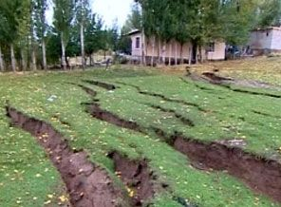
NEDEN FARKLI ŞEKİLLERDE ZARAR GÖRMÜŞLER?
Rezonans hatırlatma
Pagoda’nın gizemi
Dünyamızın iç yapısı
Levha hareketleri
Deprem
Deprem türleri
Deprem dalgaları (P, S, Love, Rayleigh)
Tarih boyunca sismograflar
Türkiye’de ve dünyada deprem kuşakları
Depremden korunma yolları
Yay, su, ses ve deprem dalgaları karşılaştırılması
Farklı hasarların nedenleri ne olabilir?
Pagoda
Özet
Soru çözümü
Notes:
Bu en sonunda özet yaparken oyun gibi, hangi dalga türü bu hasara sebep olmuş diye dalga özelliklerini yeniden resimler üzerinden konuşacağız.

Slide 46
Rezonans hatırlatma
Pagoda’nın gizemi
Dünyamızın iç yapısı
Levha hareketleri
Deprem
Deprem türleri
Deprem dalgaları (P, S, Love, Rayleigh)
Tarih boyunca sismograflar
Türkiye’de ve dünyada deprem kuşakları
Depremden korunma yolları
Yay, su, ses ve deprem dalgaları karşılaştırılması
Farklı hasarların nedenleri ne olabilir?
Pagoda
Özet
Soru çözümü

Slide 47
Rezonans hatırlatma
Pagoda’nın gizemi
Dünyamızın iç yapısı
Levha hareketleri
Deprem
Deprem türleri
Deprem dalgaları (P, S, Love, Rayleigh)
Tarih boyunca sismograflar
Türkiye’de ve dünyada deprem kuşakları
Depremden korunma yolları
Yay, su, ses ve deprem dalgaları karşılaştırılması
Farklı hasarların nedenleri ne olabilir?
Pagoda
Özet
Soru çözümü

Slide 48
Rezonans hatırlatma
Pagoda’nın gizemi
Dünyamızın iç yapısı
Levha hareketleri
Deprem
Deprem türleri
Deprem dalgaları (P, S, Love, Rayleigh)
Tarih boyunca sismograflar
Türkiye’de ve dünyada deprem kuşakları
Depremden korunma yolları
Yay, su, ses ve deprem dalgaları karşılaştırılması
Farklı hasarların nedenleri ne olabilir?
Pagoda
Özet
Soru çözümü

Slide 49
Rezonans hatırlatma
Pagoda’nın gizemi
Dünyamızın iç yapısı
Levha hareketleri
Deprem
Deprem türleri
Deprem dalgaları (P, S, Love, Rayleigh)
Tarih boyunca sismograflar
Türkiye’de ve dünyada deprem kuşakları
Depremden korunma yolları
Yay, su, ses ve deprem dalgaları karşılaştırılması
Farklı hasarların nedenleri ne olabilir?
Pagoda
Özet
Soru çözümü
https://www.youtube.com/watch?v=0tFWn_e71qc

Slide 51
SORU 1
I II
Yer kabuğundaki hareketi yukarıdaki gibi modellenmiş I ve II numaralı deprem dalgaları aşağıdakilerden hangisi gibi isimlendirilir.
I II
S dalgası P dalgası
P dalgası S dalgası
Love dalgası Rayleigh dalgası
S dalgası Love dalgası
Love dalgası S dalgası

Slide 52
SORU 2
Fay kırılması sonucu açığa çıkan enerji farklı hızdaki farklı dalga çeşitleri ile etrafa yayılır.
Buna göre bir yerleşim yerine ilk önce ve en son ulaşan deprem dalgaları aşağıdakilerden hangisinde verilmiştir.
İLK ULAŞAN SON ULAŞAN
A) P dalgası Love dalgası
B) S dalgası P dalgası
C) Love dalgası Rayleigh dalgası
D) P dalgası Rayleigh dalgası
E) Love dalgası P dalgası

Slide 53
SORU 3
D – Y Depremin büyüklüğü sismograf ile ölçülür
D – Y Depremin büyüklüğü richter ölçeğine göre belirlenir
D – Y 6 Büyüklüğündeki bir deprem 5 büyüklüğündeki bir depremden 6 kat daha şiddetlidir
D – Y Depremin büyüklüğü depremde açığa çıkan enerji ile ilgilidir
D – Y Depremler yer kabuğunun elastik kısmında meydana gelir

Slide 54
SORU 4
Rayleigh dalgası ile ilgili olarak;
Yer üzerinde çembersel hareket yaparak ilerler
Genliği büyük olan dalgalardır
Deprem anında en çok hissedilen dalgadır
Yargılarından hangileri doğrudur?
A) Yalnız I B) Yalnız II C) I ve II
D) I ve III E) I, II ve III

Slide 55
SORU 5
Aşağıdaki dalga çeşitlerinden hangisi maddesel olmayan ortamlarda da yayılabilir.
Deprem dalgaları
Ses dalgası
Su dalgası
Radyo dalgaları
Yay dalgası

Slide 56
SORU 6
Aşağıdakilerden hangisi P dalgasına ait bir özellik değildir.
A) Enine dalgalardır
B) Kayıtlara ulaşan ilk dalgadır
C) Yıkım etkisi düşüktür
D) Hızı 1,5 km/s ile 8 km/s arasında değişir
E) Katı sıvı ve gaz ortamlarında ilerleyebilir

Slide 57
SORU 7
Aşağıdakilerden hangisi S dalgasına ait bir özellik değildir?
Tanecik hareketleri dalganın yayılma doğrultusuna diktir
P dalgasından daha hızlıdır
Sıvı ve gaz ortamlarda ilerleyemez
Kayıtlara ikinci olarak ulaşır
Yıkım etkisi yüzey dalgaları kadar fazla değildir

Slide 58
KAZANIMLAR
10.3.4. Deprem Dalgaları ve Dalgaların Özellikleri
10.3.4.1. Deprem dalgasını tanımlar ve oluşum sebeplerini açıklar.
a. Öğrencilerin yay, su, ses ve deprem dalgalarının özelliklerini karşılaştırmaları sağlanır. b. Öğrenciler deprem kaynaklı can ve mal kaybını önleyecek bir yapı modeli oluşturur.
c. Depremlerde dalga çeşitlerine girilmez

Slide 59
GELECEK DERS…
10.4.1. Aydınlanma
10.4.1.1. Işığın doğası ile ilgili bilgilerin tarihsel süreç içindeki değişimini fark eder.
a. Dalga ve tanecik teorisinden bahsedilir, ayrıntılara girilmez.
b. Işığın dalga özelliği ile su dalgalarının benzerlikleri vurgulanır.
10.4.1.2. Işık şiddeti, ışık akısı ve aydınlanma şiddeti kavramlarını açıklayarak birbirleri ile ilişkilendirir.
a. Deney yaparak aydınlanma şiddeti ile ışık şiddeti, uzaklık ve açı arasında ilişki kurulur.
b. Işık şiddeti, ışık akısı ve aydınlanma şiddeti kavramları ile ilgili matematiksel işlemlere girilmez.

